Slide 1
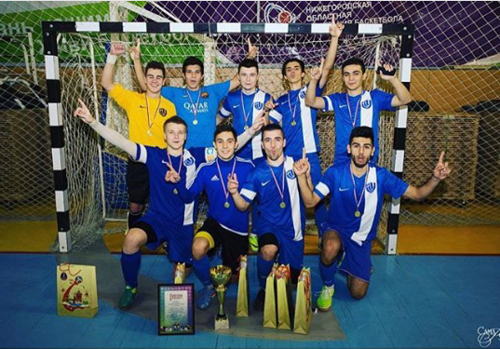
Сборная команда ННГУ по мини-футболу

Slide 2
Команда в 2016 году стала чемпионом в общероссийском проекте «Мини-футбол в ВУЗы» в Нижегородской области. Также была победительницей турнира по мини-футболу на призы Нижегородского района г. Нижнего Новгорода.

Slide 3
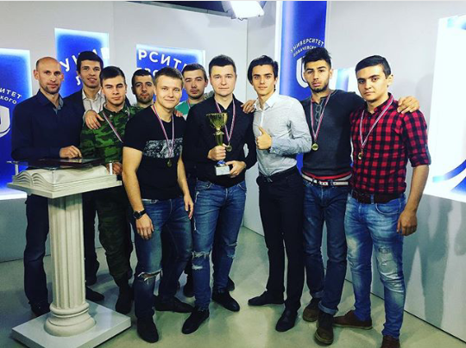

Slide 4
Сборная команда ННГУ по мини-футболу – серебряный призёр 2 World InterUniversities Championships 2016 Рим

Slide 5
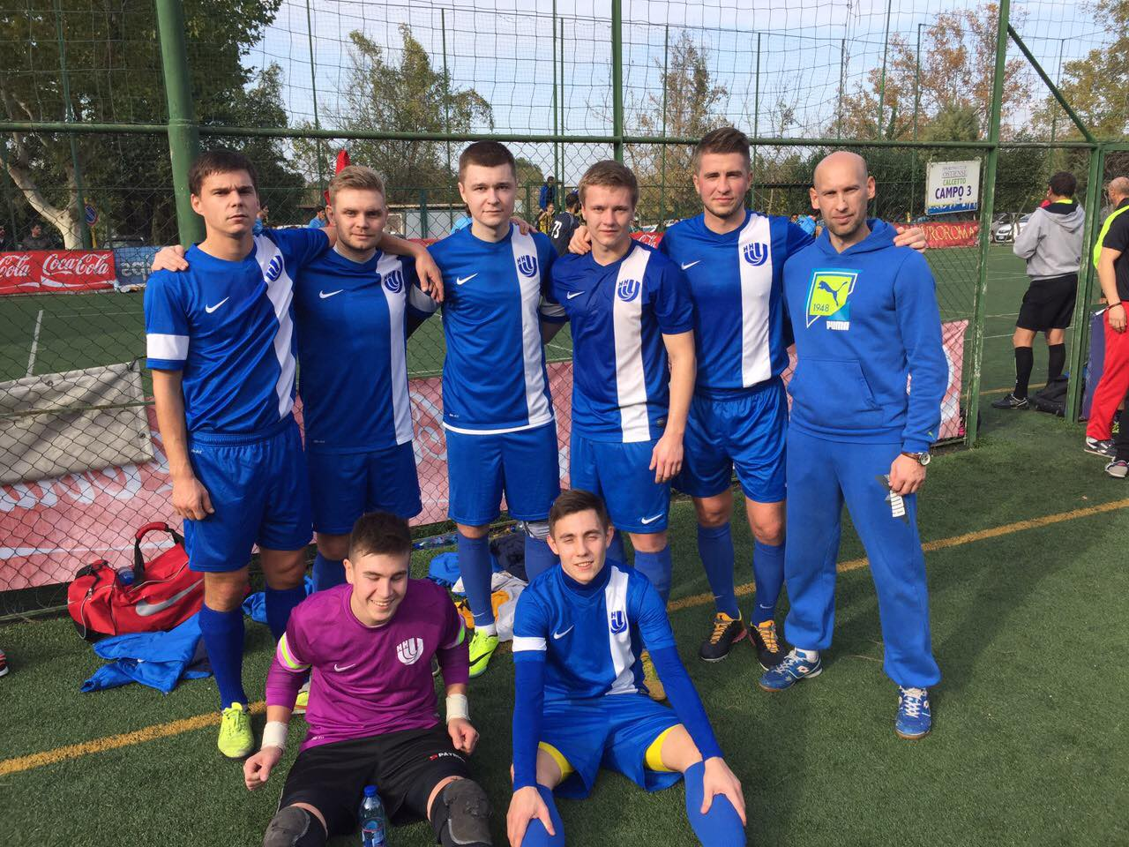

Slide 6
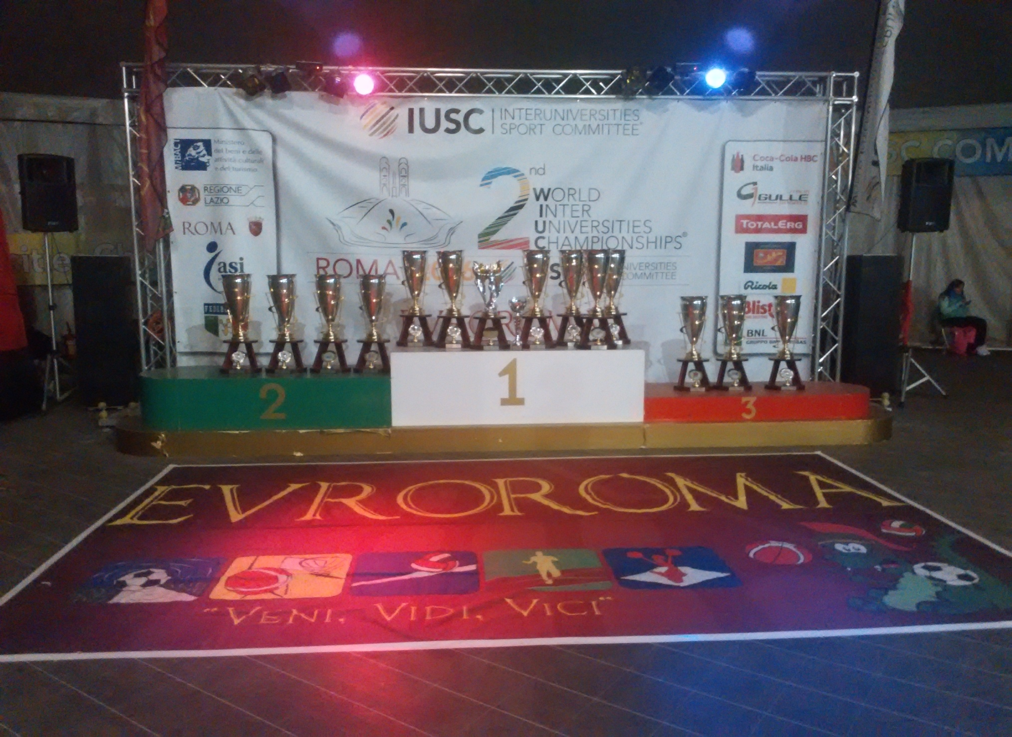

Slide 7
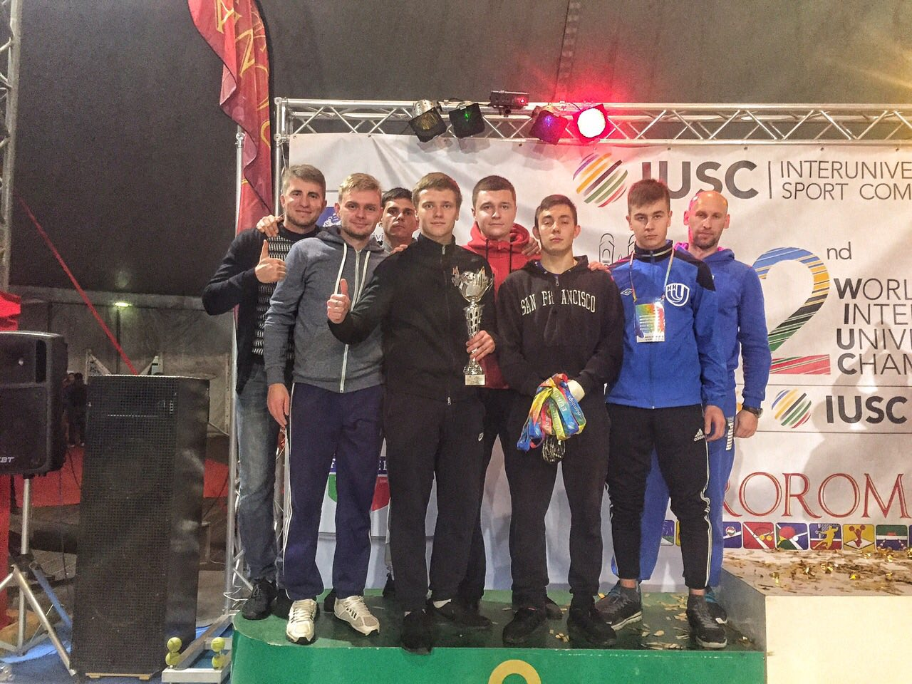

Slide 8
Победитель турнира по мини-футболу на призы Профсоюзной организации Нижегородской области

Slide 9
Сборная команда ННГУ по мини-футболу – бронзовый призёр 3 World InterUniversities Championships 2017 Барселона

Slide 10
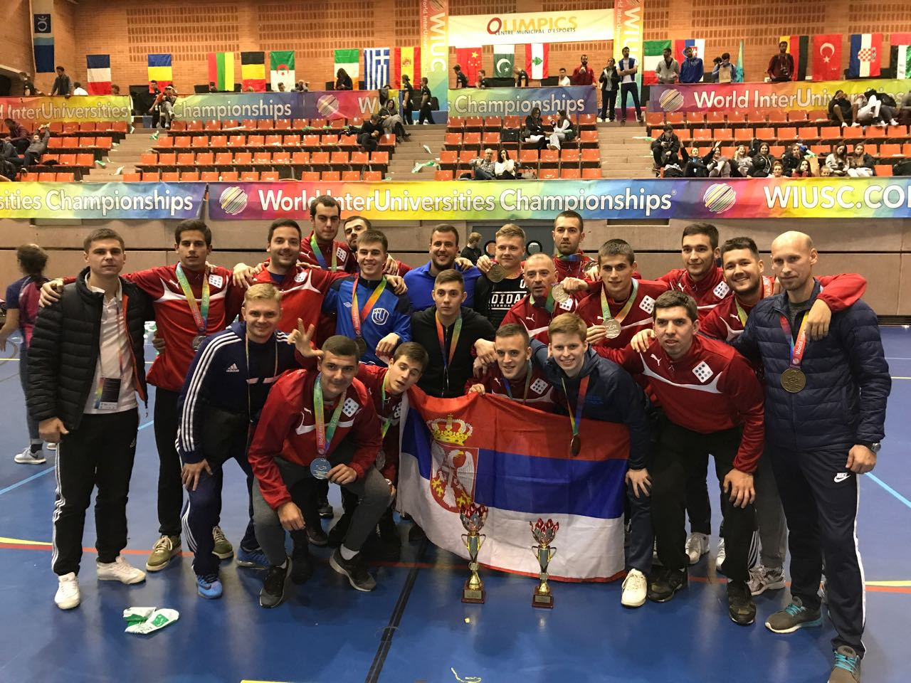

Slide 11
Спасибо за внимание!

